Slide 1

生きるためのしくみ
～メダカ編～

Slide 2

メダカの特徴と名前の由来
僕、メダカ。小さな淡水魚で、頭の高い位置に大きな目があるから目高（メダカ）と呼ばれるようになったんだ。
ちなみに学名はOryzias latipes（ｵﾘｼﾞｱｽ ﾗﾃｨﾍﾟｽ）といい、これは水田に住む幅広いひれをもつ魚という意味なんだそうです。覚えたかな？

Slide 3
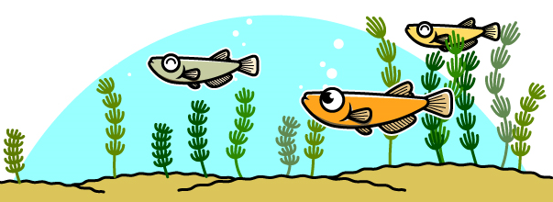
メダカって知ってますか？
メダカを飼ったことある人は？

Slide 4
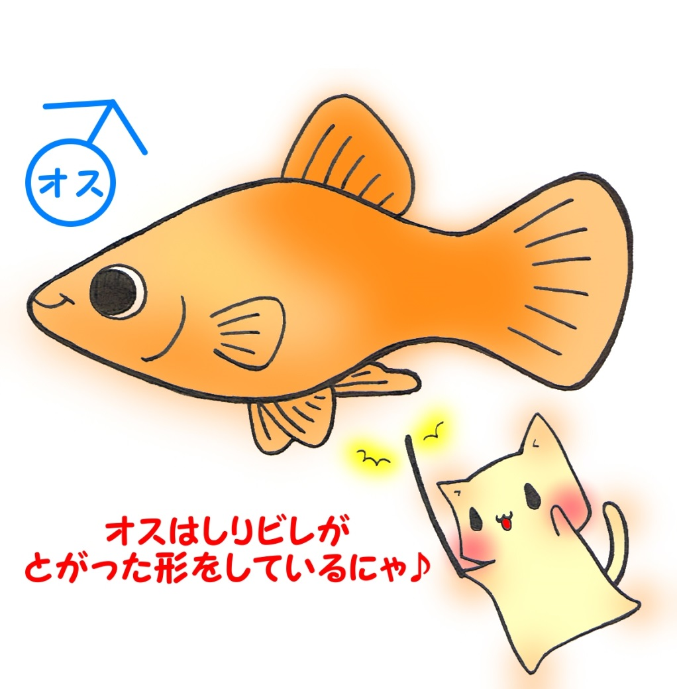

小学校の復習ですよ

Slide 5
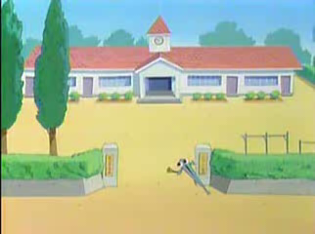
ちなみにこんな感じ

Slide 6
歌詞をよく見てみると…
めだかの学校は 川のなか
そっとのぞいて みてごらん×２
みんなで おゆうぎ しているよ
めだかの学校の めだかたち
だれが生徒か 先生か×２
みんなで げんきに あそんでる
めだかの学校は うれしそう
水にながれて つーいつい×２
みんなが そろって つーいつい

Slide 7
今日の疑問
実際にメダカは川の中で
歌のように泳ぐのかな？
確かめてみよう！

Slide 8

＜準備＞
メダカ
円形水槽 ビーカー
ターンテーブル
白黒シマシマ厚紙

Slide 9
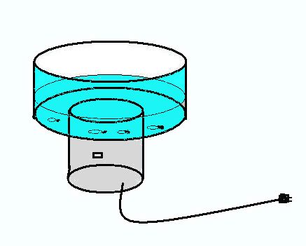
＜実験１＞
水の流れがあるときの
メダカの泳ぐ方向は？
水流を起こしてみます。
すっごく
観察してね。

Slide 10

予想しよう！
結果はどうなったかな？
考察もしてみよう！

Slide 11
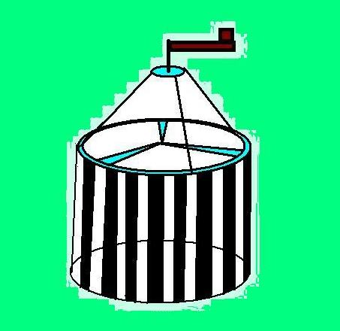
＜実験２＞
まわりの景色が動いたときの
メダカの泳ぐ方向は？
ゆっくりめで
まわしてね。
シマシマの紙を回してね。

Slide 12
予想しよう！
結果はどうなったかな？
考察もしてみよう！

Slide 13
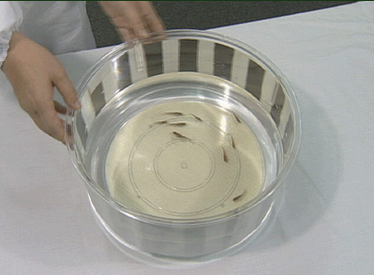
＜実験３＞
まわりの景色と水槽を
一緒に動かしたときの
メダカの泳ぐ方向は？
シマシマも
水槽も回す。
酔っちゃうからゆっくりと回転させてね。

Slide 14
予想しよう！
結果はどうなったかな？
考察もしてみよう！

Slide 15
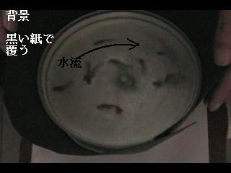
＜実験４＞
まわりの景色が見えないときの
メダカの泳ぐ方向は？
少し水の流れをつくってね。
黒い紙で
覆っちゃい
ます。

Slide 16
予想しよう！
結果はどうなったかな？
考察もしてみよう！

Slide 17
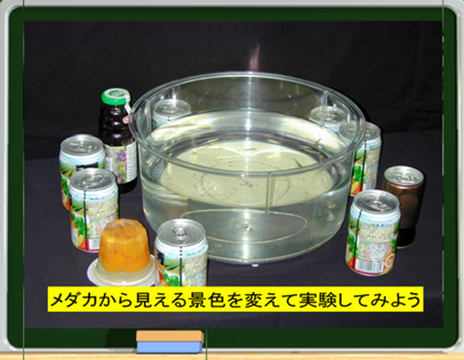
＜実験５＞
まわりの景色が見えるときの
メダカの泳ぐ方向は？
水槽をゆっくり回してね

Slide 18
予想しよう！
結果はどうなったかな？
考察もしてみよう！

Slide 19
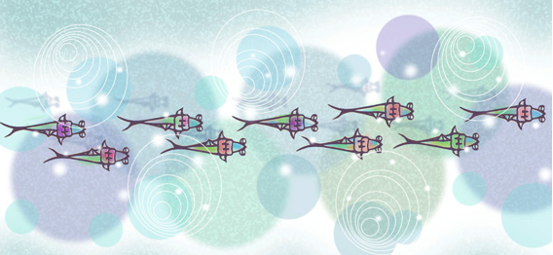
＜今回の実験でわかったメダカの習性は？＞

Slide 20
みんなで考察もしてみよう！
このような習性は何のため？

Slide 21
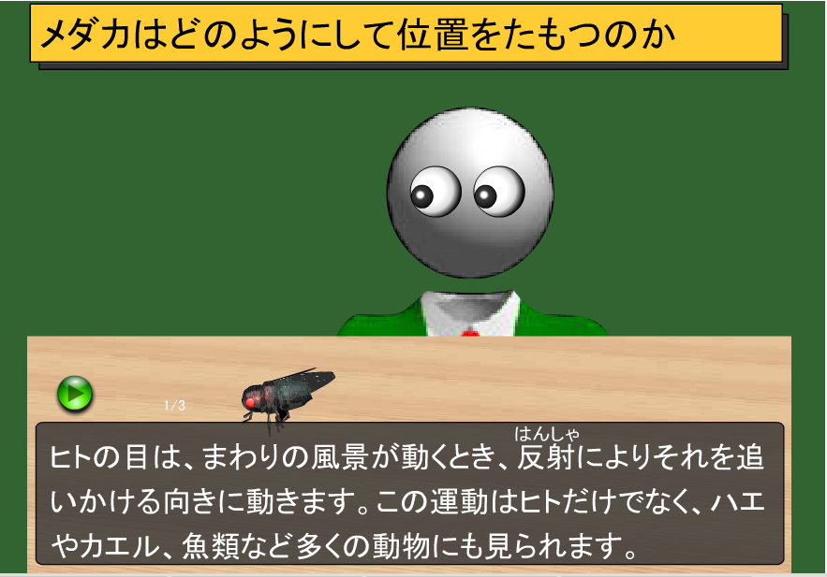
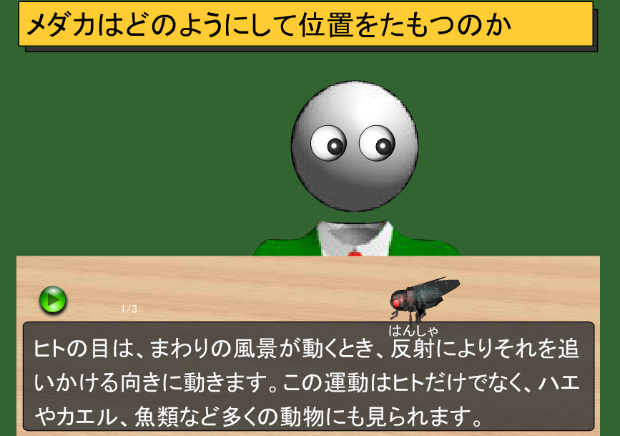

Slide 22
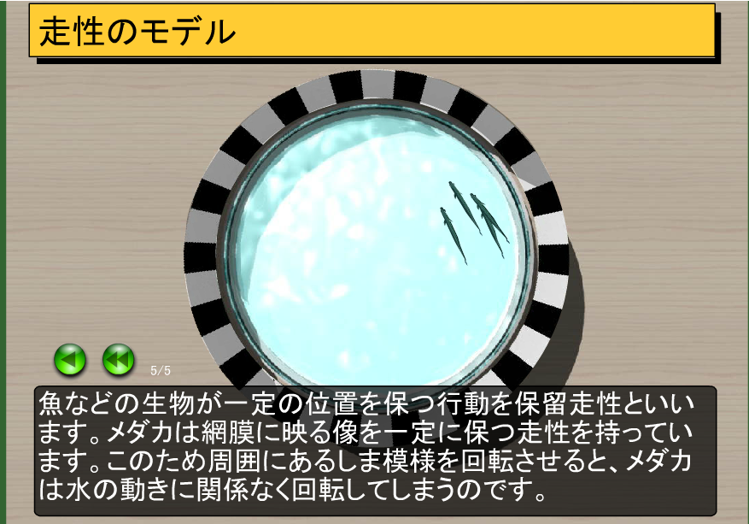
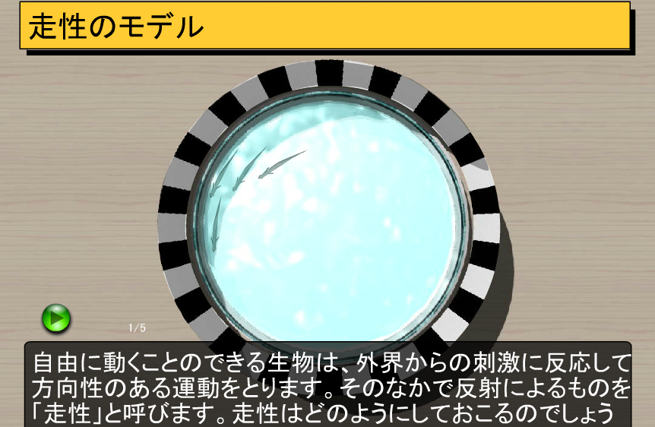

Slide 23
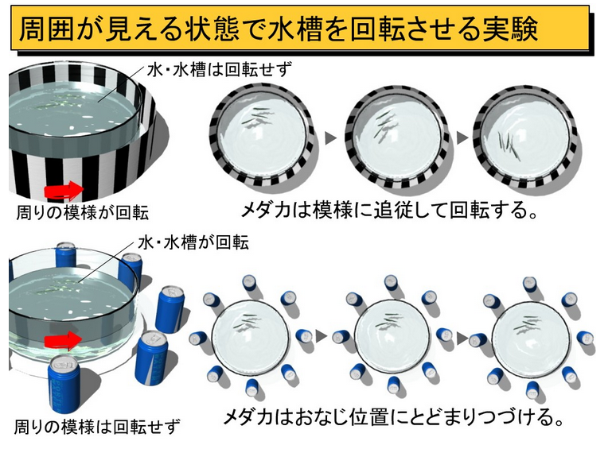

Slide 24
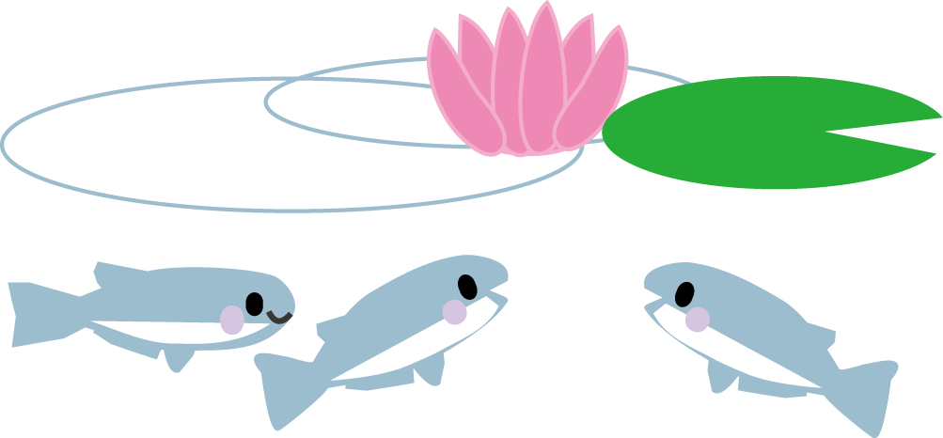
メダカのからだのつくりも
生きるために最適化しているのですね。
これでメダカの学校を終わります。

Slide 25

おかたづけもよろしくね（^o^）/

